Slide 1
Курсовой проект
(курс learn python)
По теме
«Прогнозирование поведения стоимости акций»
Куратор: Юлдуз Фаттахова
Курсовую работу выполнили:
Артём Хейфец и Дмитрий Глуздов
20 июля 2019

Slide 2
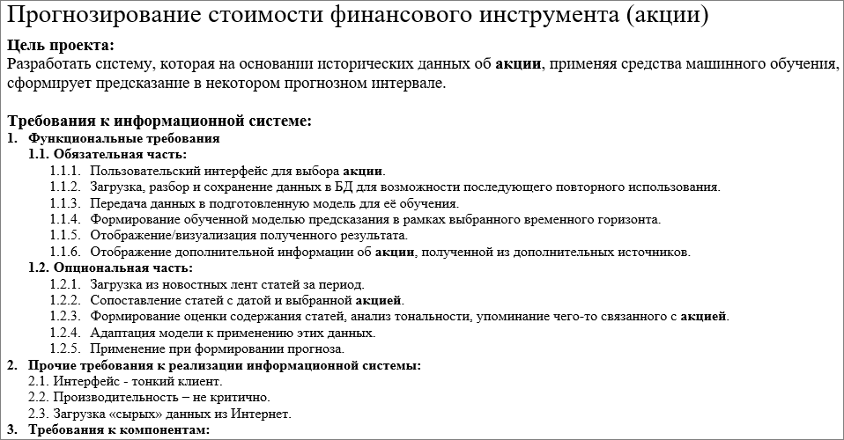
Постановка задачи
Ссылка на документ: https://clck.ru/H8Kis

Slide 3
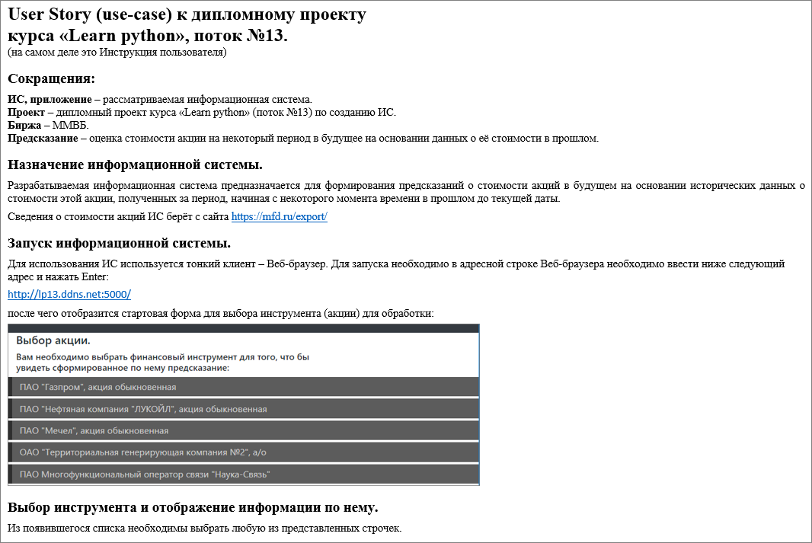
Инструкция пользователя
Ссылка на документ: https://clck.ru/H8Kso

Slide 4
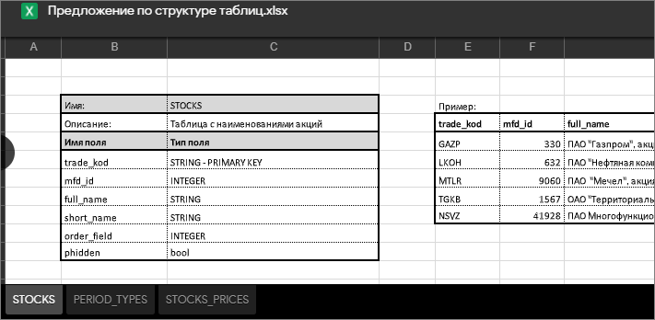
Структура данных
Ссылка на описание структуры: https://clck.ru/H8KqT

Slide 5
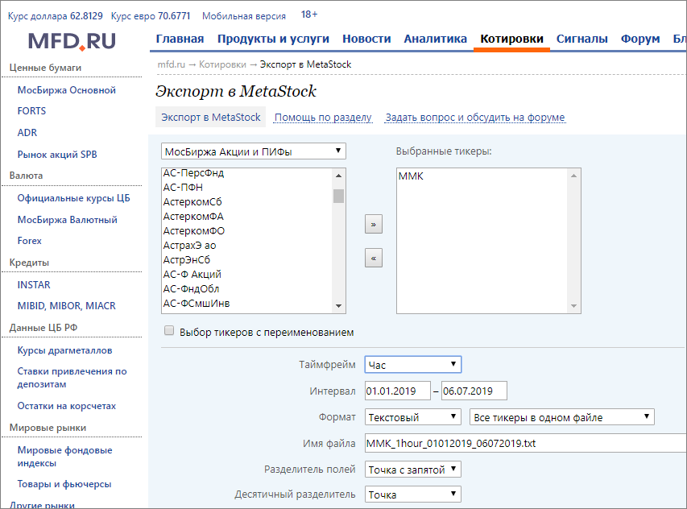
Источник данных
Ссылка: https://mfd.ru/export/

Slide 6
Архитектура проекта
Web-server
(back-end)
Machine
Learning
База данных
Факт
Прогноз

Slide 7
Структура проекта
<ROOT>
| initdb.py
| main.py
| prediction.py
| test.py
| update.py
| u_and_p.py
| environment.yml
| README.md
+---DBase
| test.sqlight
|
\---src
| config.py
| constants.py
| utils.py
|
+---db
| __init__.py
|
+---inet
| __init__.py
+---prediction
| __init__.py
|
\---web_service
| view.py
| webserver.py
| web_app.py
|
+---predicts
| | blueprint.py
| |
| \---templates
| \---predicts
| description_page.html
| frameset.html
| index.html
| plot_page.html
|
\---templates
base_page.html
base_page_no_bottom.html
base_page_no_top.html
index.html

Slide 8
ФУНКЦИОНАЛЬНЫЕ БЛОКИ
Проверка наличия компонентов системы
Работа с базой данных (SQLite)
Обновления базы данных (API)
Web-сервер (Flask)
Прогнозирование временного ряда (scikit-learn)

Slide 9
Варианты запуска серверной части
test.py - запускается один раз после установки системы;
initdb.py - запускается один раз при настройке;
main.py - запуск серверной части;
update.py - запуск для загрузки новых данных из Интернета;
predict.py – запускается для формирования предсказаний.

Slide 10
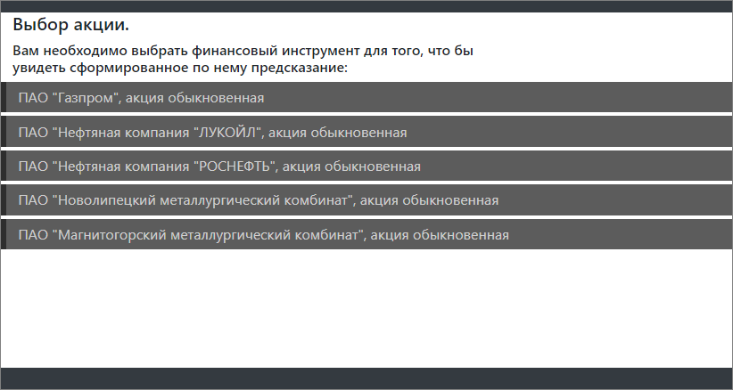
Интерфейс на стороне пользователя
Ссылка: http://lp13.ddns.net:5000

Slide 11
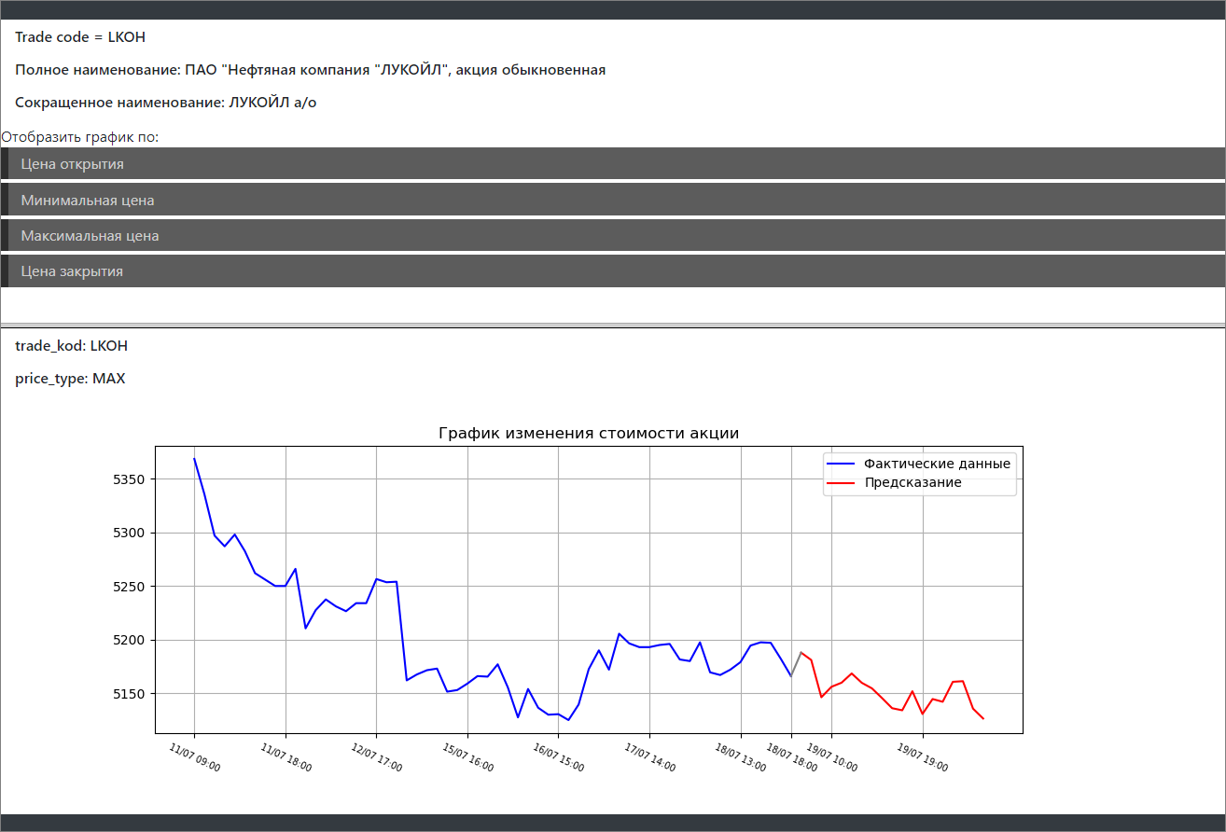
Интерфейс на стороне пользователя
Ссылка: http://lp13.ddns.net:5000

Slide 12
ФОРМИРОВАНИЕ Предсказаний Что?
ARIMA – долго и много ручной работы;
Линейная регрессия – просто, быстро, близко к ARIMA;
Деревья решений – не проверено и мало информации;
Что дальше? Видимо, нейронные сети!
Ссылка: http://lp13.ddns.net:5000

Slide 13
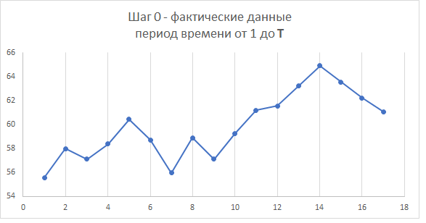
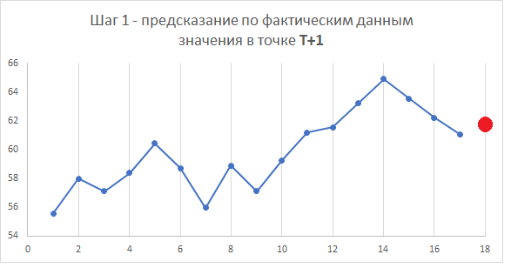
ФОРМИРОВАНИЕ Предсказаний как? – сначала только один шаг!
Ссылка: http://lp13.ddns.net:5000

Slide 14
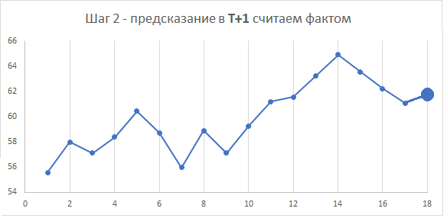
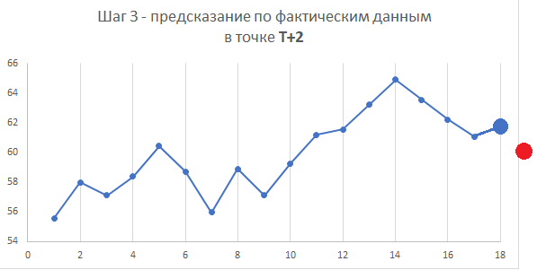
ФОРМИРОВАНИЕ Предсказаний как? – план=факт и ещё один шаг!
Ссылка: http://lp13.ddns.net:5000

Slide 15
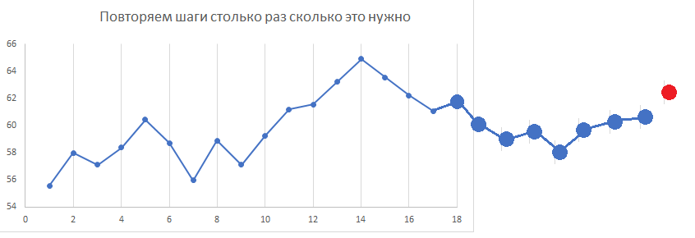
ФОРМИРОВАНИЕ Предсказаний как? – повторяем шаг за шагом.
Ссылка: http://lp13.ddns.net:5000

Slide 16

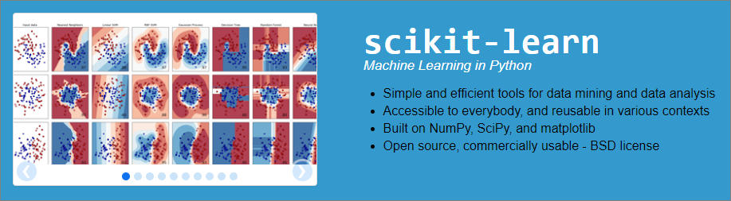
ФОРМИРОВАНИЕ Предсказаний с помощью чего?
Ссылка: https://scikit-learn.org

Slide 17





СТЕК ТЕХНОЛОГИЙ
(back-end)

Slide 18
Заходите! Оно действительно работает!
http://LP13.ddns.net:5000

Slide 19
Спасибо за внимание

